Slide 1
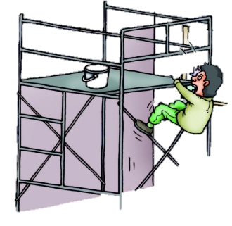
안전모 미착용 사고 방지를 위한 객체 모델링

Slide 2
목 차
1. 주제 및 데이터 선정
2. 모델 기능 및 선정
1) 주제 기획
1) 모델 구성
2) 프로젝트 프로세스
2) 모델 선정
3) 데이터 현황
3. 데이터 처리 및 모델링
4. 모델링 결과 및 활용방안
1) 데이터 처리
1) 모델링 결과
2) 모델링 평가
2) 활용방안
3) 모델학습 결과

Slide 3
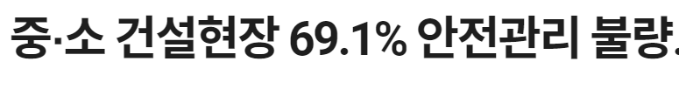


1. 주제 및 데이터 선정
1) 주제 기획

Slide 4
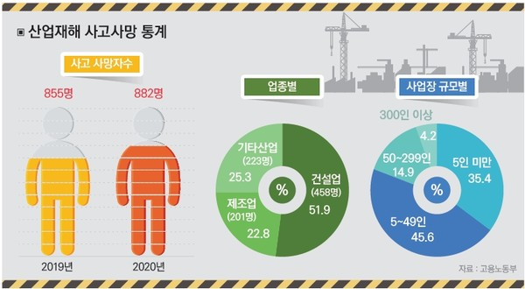
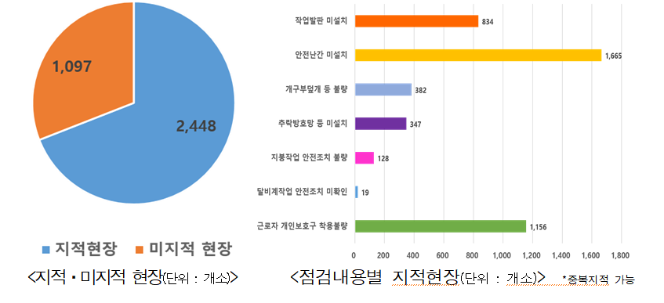
1. 주제 및 데이터 선정
1) 주제 기획
산업별 산업재해 현황
건설업 산업재해 원인

Slide 5
1. 주제 및 데이터 선정
2) 프로젝트 프로세스
주제 기획
데이터 준비
사용방법
데이터 처리
모델링
결과 활용
YOLO helmet/head
(kaggle)
YOLO V3
(pytorch)
R-CNN
안전모 미착용
사고 이슈
Resize
안전모
미착용 방지 모델링
YOLO V4
(Dark-Net)
Yolo
Helm_dataset
(kaggle)
YOLO V5
(pytorch)

Slide 6
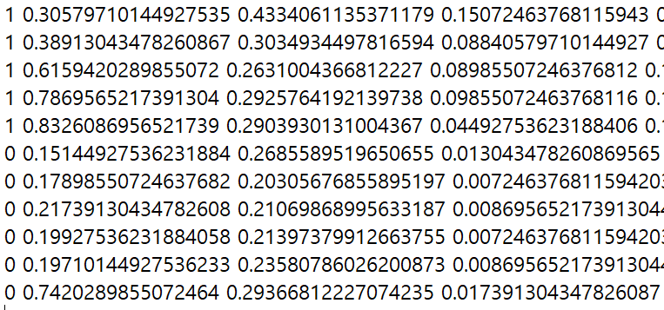
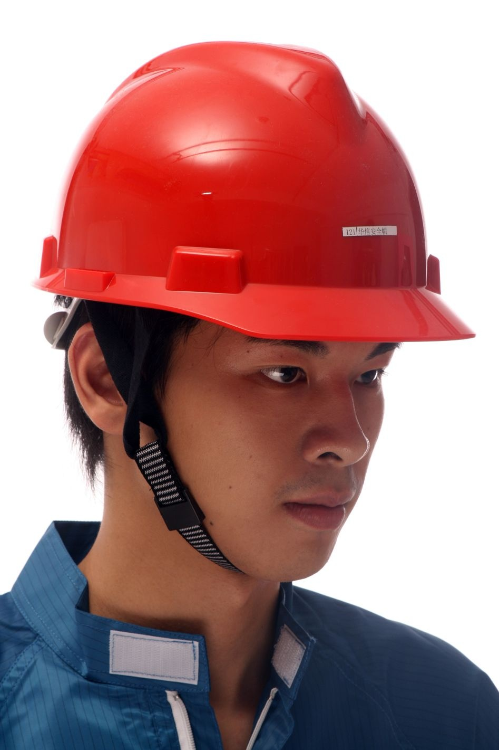
1. 주제 및 데이터 선정
3) 데이터 현황
데이터 | 구분 | 속성 | 데이터 양 | 데이터 샘플 | 출처
Helm image | 비정형 | 비정형/이미지 | 2,2789개 Test:2261개 Train:15887개 Valid:4641개 |  | YOLO helmet/head (kaggle)
Helm label | 비정형 | 비정형/이미지 | 2,2789개 Test:2261개 Train:15887개 Valid:4641개 |  | YOLO helmet/head (kaggle)

Slide 7
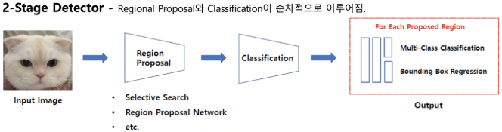
2. 모델 기능 및 선정
모델 구성
① 2-Stage Detector 구성
- Region Proposal과 Classification이 순차적으로 이루어지는 모델
- 속도는 느리지만 정확도가 높다.

Slide 8
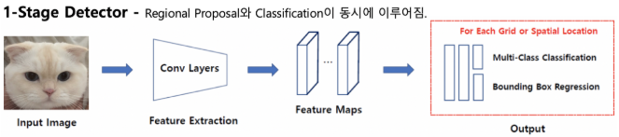
2. 모델 기능 및 선정
모델 구성
② 1-Stage Detector 구성
- Region Proposal과 Classification이 동시에 이루어지는 모델
- 1-stage model에 비해 속도는 빠르지만 정확도가 낮다.

Slide 9
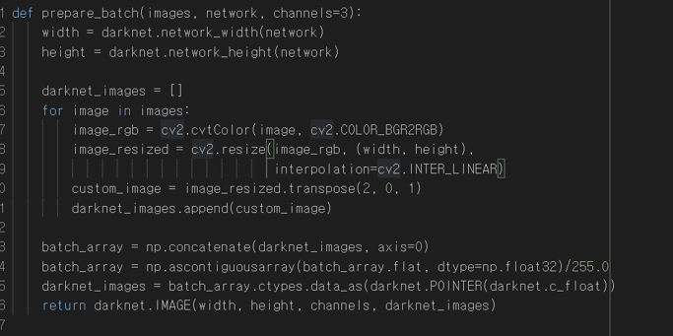
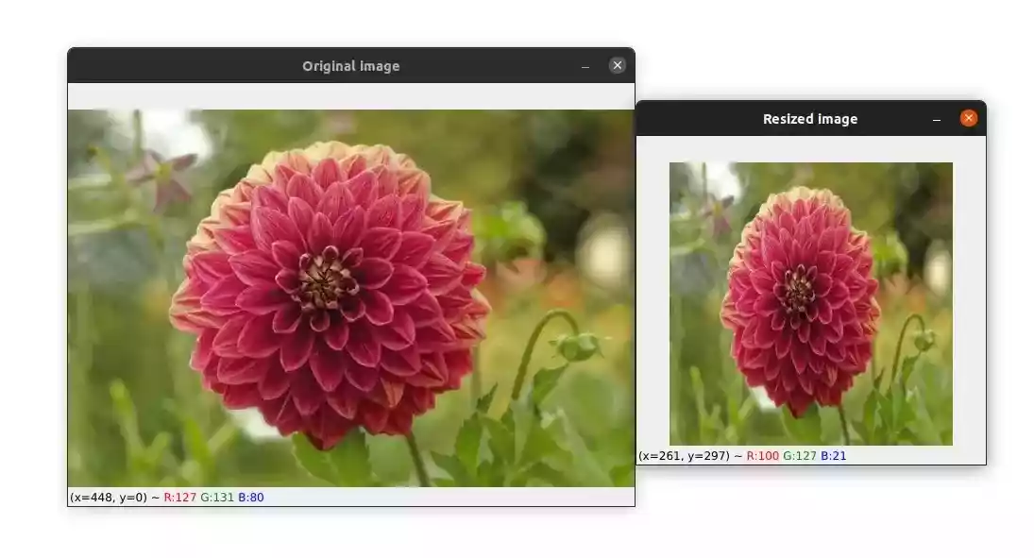
3. 데이터 처리 및 모델링
데이터 처리
Yolo resize
Yolo resize 결과

Slide 10
3. 모델 기능 및 선정
2) 모델 평가
모델 명 | Precision | Recall | MAP@ .5%
YOLO3 (pytorch) | 94.9% | 93.4% | 96.7%
YOLO4 (Dark-Net) | 86% | 88% | 91.2%
YOLO5 (pytorch) | 93.9% | 90.4% | 94.9%

Slide 11
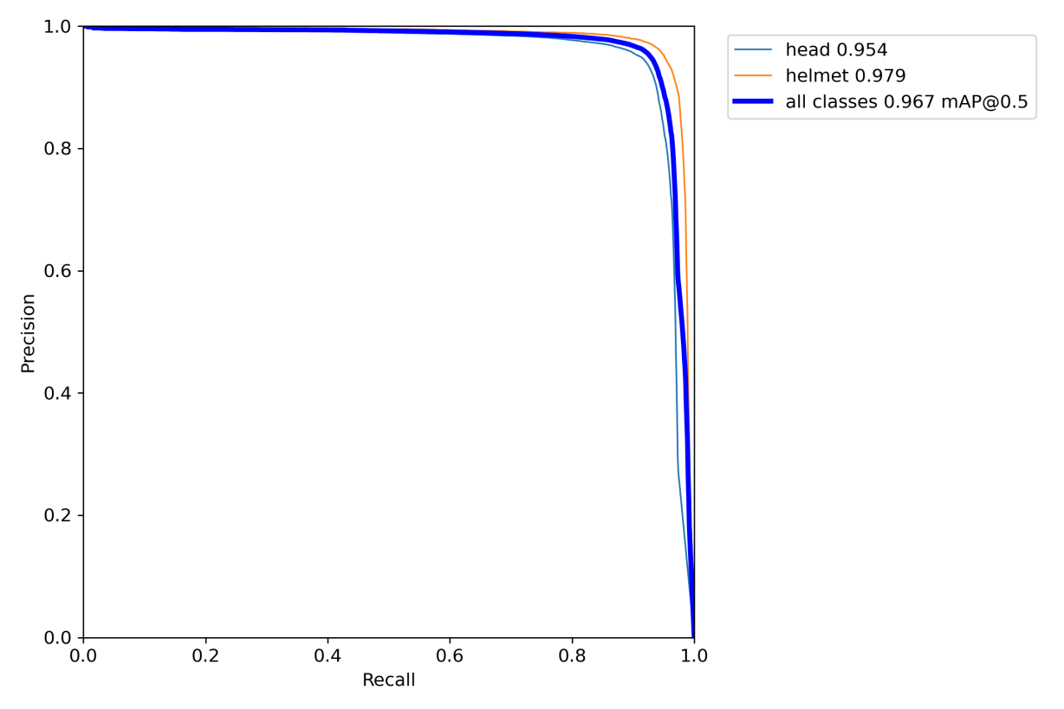
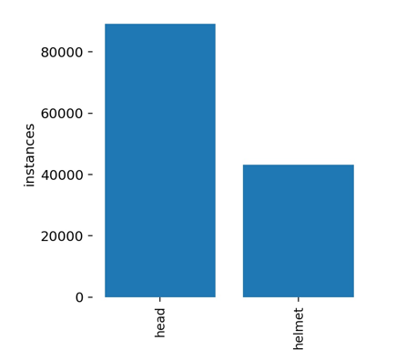
3. 데이터 처리 및 모델링
3) 모델링 결과
안전모 탐지 P-R curve
Label 당 빈도수

Slide 12
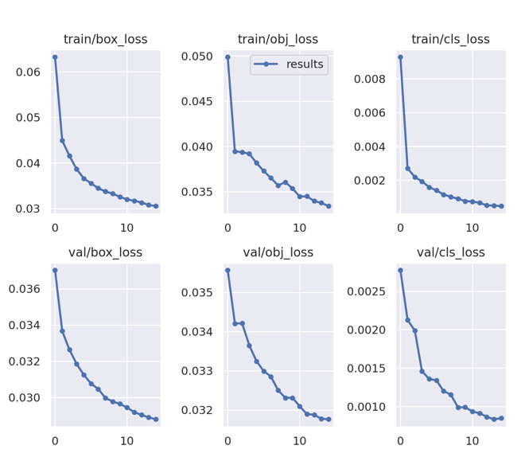
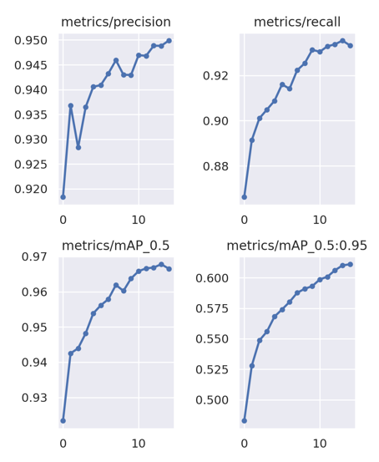
3. 데이터 처리 및 모델링
3) 모델링 결과
Epoch당 평가지표 변화

Slide 13
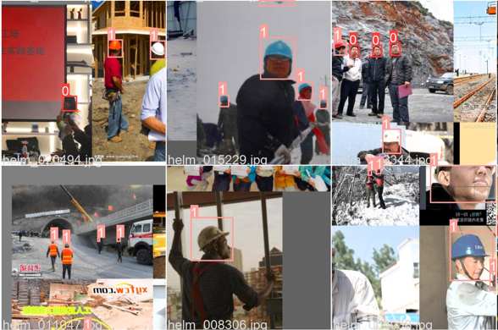
3. 데이터 처리 및 모델링
3) 모델링 결과
Training_Process

Slide 14
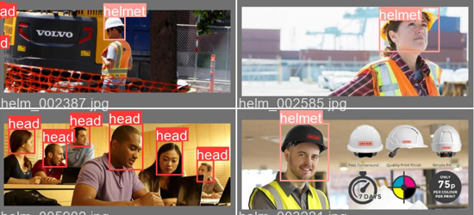
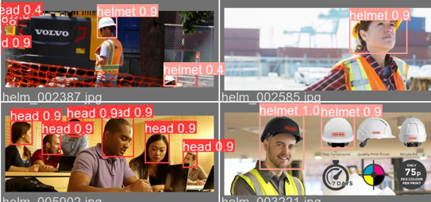
4. 결과 활용
1) 결과 활용
모델 결과

Slide 15
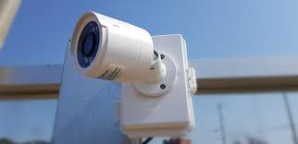
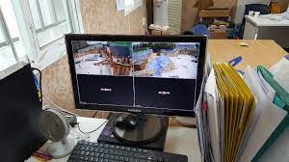
4. 결과 활용
2) 활용 방안
안전모 착용 탐지 모델 cctv적용
안전모 착용 실시간 관리

Slide 16
감사합니다

